Slide 1
CHAPITRE 2 : Opérations logistiques du dernier kilomètre et impacts
UNITÉ 1 : Équipements et outils de la logistique urbaine
Capsule
2.1.1
Introduction aux modes de transport disponible pour LMD

Slide 2
À faire avant cette capsule :
Capsules du chapitre 1, unité 3 (Flux de produits variés)
Capsule liée à:
2.3.4, 3.1.1, 3.4.1
Auteurs:
MLC ITS Euskadi & SUSMILE Consortium

Slide 3
Objectifs de la capsule
L’apprenant comprendra les différents modes de transport utilisés dans la distribution du dernier kilomètre (LMD). Une attention particulière sera accordée au transport routier, mais une approche multimodale sera également incluse. En ce qui concerne le transport routier, les six principaux indicateurs que les distributeurs LMD ou les opérateurs logistiques prennent en compte lorsqu’ils planifient leur livraison seront expliqués. Les relations entre les indicateurs et la catégorie de véhicules seront également exposées. Les véhicules personnalisés seront également expliqués.
Catégorie | E-learning | EQF
 |  | 4 | 5 | 6
 |  | X | X | X
Exercices inclus | YES
Effort pour la capsule | Contenu 15 Min. | Exercices 3 Min. | Matériel suppl. 5 Min.

Slide 4
Contenu
1. Transport de marchandises sur les routes urbaines - Indicateurs à prendre en compte - Catégories de véhicules L & N - Relation entre les indicateurs et les catégories de véhicules 2. Logistique urbaine multimodale 3. Véhicules « personnalisés » 4. Exercices à choix multiples

Slide 5
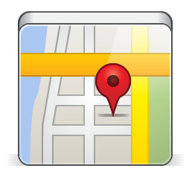
1. Transport de marchandises sur les routes urbaines - INDICATEURS
La distribution du fret est planifiée selon 6 indicateurs principaux, et la distribution du dernier kilomètre s’applique également*. Il y a:
CAPACITÉ DE CHARGEMENT
DISTANCE DE LIVRAISON
DÉLAI DE LIVRAISON
IMPACT ENVIRONMENTAL
COÛT D’EXPLOITATION
SATISFACTION DU CLIENT
* D’autres indicateurs seront également analysés au chapitre 3.

Slide 6
1. Transport de marchandises sur les routes urbaines - INDICATEURS
Chaque véhicule a une capacité de chargement et une distance de livraison différentes:
Cela signifie qu’en fonction du type de chargement des marchandises à livrer et de la distance à parcourir depuis le point d’origine, vous devez décider quel est le meilleur véhicule pour votre distribution.
CAPACITÉ DE CHARGEMENT
DISTANCE DE LIVRAISON

Slide 7
1. Transport de marchandises sur les routes urbaines - INDICATEURS
DÉLAI DE LIVRAISON
Client
“L “VÉHICULES
1
“N” VÉHICULES
Entrepôt dans la ville
L’entrepôt, qui est le point de départ de la marchandise, détermine la distance à parcourir pour la livraison et donc le véhicule qui pourrait être utilisé, c’est-à-dire le délai de livraison.
Entrepôt en dehors de la ville

Slide 8
1. Transport de marchandises sur les routes urbaines - INDICATEURS
Les véhicules ont également un impact environnemental différent, des coûts d’exploitation et même la satisfaction du client, surtout si les embouteillages affectent la livraison.
IMPACT ENVIRONMENTAL
COÛT D’EXPLOITATION
SATISFACTION DU CLIENT

Slide 9
1. Transport de marchandises sur les routes urbaines - INDICATEURS
En LMD, le coût d’exploitation principal est le coût de transport.
COÛT DU TRANSPORT:
Ce coût comprend la masse salariale du personnel de transport, la consommation de carburant, les coûts d’assurance, le coût du véhicule et ses coûts d’entretien.
En divisant les coûts de transport totaux par les ventes totales sur les produits transportés, le pourcentage des coûts de transport sera déterminé.
Par conséquent, à coût salarial égal, le coût du véhicule et sa capacité de chargement détermineront son coût d’exploitation.
COÛT D’EXPLOITATION

Slide 10
1. Transport de marchandises sur les routes urbaines - INDICATEURS
Jusqu’à la dernière décennie, le LMD était planifié en fonction de l’indicateur de coût d’exploitation.
Néanmoins, actuellement, et parce que différents organismes de régulation approuvent des règles dans le but de réduire l’impact environnemental de la mobilité non durable, les modèles de distribution de fret urbain et en particulier LMD sont planifiés en donnant la priorité à moins d’impact environnemental.
IMPACT
ENVIRONMENTAL
IMPORTANT:: Toutes ces informations seront essentielles dans le Serious Game

Slide 11
1. Transport de marchandises sur les routes urbaines - VÉHICULES
2 grandes catégories de véhicules peuvent être utilisées dans la livraison du dernier kilomètre (1) : Catégorie L : véhicules à 2 et 3 roues et quadricycles : tels que vélos, vélos cargo, motos...
Catégorie N: véhicules transportant des marchandises (2). Dans ce cas, il existe 3 sous-catégories différentes :
Catégorie N1: véhicules à moteur dont la masse maximale ne dépasse pas 3,5 tonnes. Catégorie N2: véhicules à moteur d’une masse maximale excédant 3,5 tonnes mais n’excédant pas 12 tonnes. Catégorie N3: véhicules à moteur d’une masse maximale supérieure à 12 tonnes.
“L” VÉHICULES
“N” VÉHICULES

Slide 12
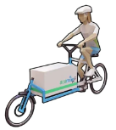
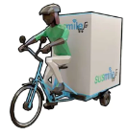
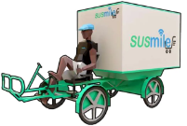
1. Transport de marchandises sur les routes urbaines - VÉHICULES
VÉLOS 2 ROUES OU VÉLOS CARGO VÉLOS CARGO 3 ROUES MOTOS 2 OU 3 ROUES QUADRICYCLES
Catégorie L:
Produits transportés: courrier et colis; produits de détail, produits de restauration
Charge utile:
selon le coffre utilisé | jusqu’à 150 kg (voir diapositive suivante) | jusqu’à 350 kg | jusqu’à 350 kg | selon la capacité du coffre de la moto

Slide 13
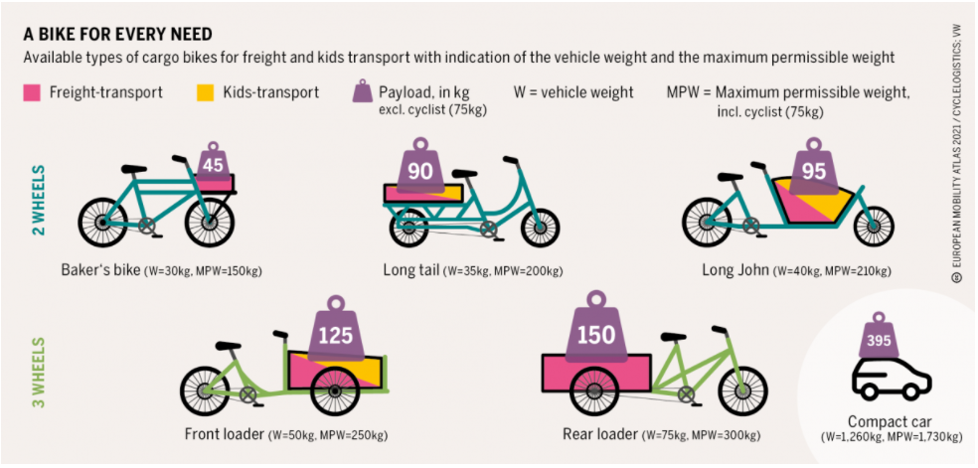
1. Transport de marchandises sur les routes urbaines - VÉHICULES
Source: Becker, S. and Behrensen, A. (2021, February 3). Cargo Bikes: Sustainable and Resilient Transport. https://eu.boell.org/en/cargo-bikes-sustainable-and-resilient-transport

Slide 14
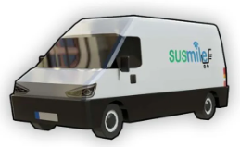
1. Transport de marchandises sur les routes urbaines - VÉHICULES
Catégorie N:
Les véhicules appartenant à la catégorie N sont classés en 3 sous-catégories:
N1: véhicules à moteur dont la masse maximale ne dépasse pas 3,5 tonnes (véhicules utilitaires légers - fourgonnettes)
Capacité : min. 600 kg – maximum 800 kg Options d’alimentation : Combustibles fossiles / carburants alternatifs (électricité, gaz) Produits: générique; +/- froid | Capacité : maximum entre 1200 kg et 1500 kg Options d’alimentation : Combustibles fossiles / carburants alternatifs (gaz, électricité) Produits : génériques, +/- froid

Slide 15
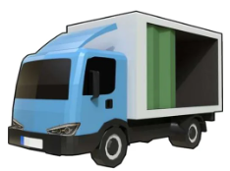
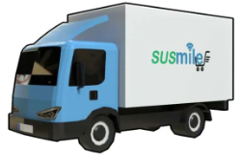
1. Transport de marchandises sur les routes urbaines - VÉHICULES
Catégorie N:
N2: véhicules à moteur d’une masse maximale supérieure à 3,5 tonnes mais inférieure à 12 tonnes
Options de combustion: Combustibles fossiles / carburants alternatifs (GNC en particulier. Les options électriques apparaissent sur le marché) Produits: générique, +/- froid, boisson
Dans certaines zones urbaines, les camions de plus de 7'5 tonnes ont besoin d’une autorisation spéciale pour accéder au centre-ville

Slide 16
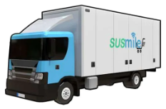
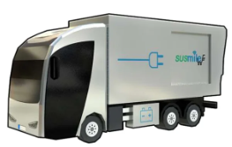
1. Transport de marchandises sur les routes urbaines - VÉHICULES
Category N:
N3: motor vehicles with a maximum mass exceeding 12 tonnes
Combustion: Fossil fuels / alternative fuels (gas, Electric options are appearing in the market) Products: generic, +/- cold | Power options: Fossil fuels / alternative fuels (Gas, electric, hidrogen) Products: Waste
Normally, trucks with more than 12 tonnes need special permission to access to the city

Slide 17
1. Transport de marchandises sur les routes urbaines – INDICATEURS & VÉHICULES
En appliquant les indicateurs aux différentes catégories de véhicules, voici le schéma général que nous pourrions avoir pour la distance de livraison, la capacité de chargement, le coût et l’impact environnemental:
Plus longue distance
“N” VÉHICULES
DISTANCE DE LIVRAISON
“L” VÉHICULES
Distance plus courte

Slide 18
1. Transport de marchandises sur les routes urbaines – INDICATEURS & VÉHICULES
Plus de capacité
“N” VÉHICULES
CAPACITÉ DE CHARGEMENT
“L” VÉHICULES
Moins de capacité

Slide 19
1. Transport de marchandises sur les routes urbaines – INDICATEURS & VÉHICULES
Selon le système de combustion utilisé par le véhicule, l’impact environnemental des camionnettes, en particulier, pourrait être beaucoup moins important. Malgré cela, ils continueront à occuper le même espace dans la ville.
Plus polluant
IMPACT ENVIRONMENTAL
“N” VÉHICULES
“L” VÉHICULES
Moins polluant

Slide 20
1. Transport de marchandises sur les routes urbaines – INDICATEURS & VÉHICULES
Selon la diapositive précédente, les grosses fourgonnettes ou camions, aussi polluantes que les petites fourgonnettes.
Mais en logistique, il n’y a jamais qu’une seule option pour livrer les marchandises de la manière la plus durable.
Regrouper les charges autant que possible et utiliser le véhicule qui convient le mieux à la taille de la livraison, même s’il s’agit d’un gros camion, peut également être un moyen de réduire l’impact environnemental. De cette façon, dans certaines villes européennes, l’entrée des gros camions est autorisée, surtout la nuit (livraison de nuit), car ils réduisent le nombre de petits véhicules qui devraient y accéder tout au long de la journée.
IMPACT ENVIRONMENTAL

Slide 21
1. Transport de marchandises sur les routes urbaines – INDICATEURS & VÉHICULES
Le coût des véhicules peut être très différent selon le système de combustion utilisé. Néanmoins, la structure générale est la suivante:
Plus cher
“N” VÉHICULES
COÛT DU VÉHICULE
“L” VÉHICULES
Moins cher

Slide 22
1. Transport de marchandises sur les routes urbaines – INDICATEURS & VÉHICULES
Les véhicules plus gros ont normalement un coût d’exploitation inférieur, si leur capacité de charge est utilisée au maximum.
Plus cher
COÛT D’EXPLOITATION
“L” VÉHICULES
“N” VÉHICULES
Moins cher

Slide 23
1. Transport de marchandises sur les routes urbaines – INDICATEURS & VÉHICULES
En CONCLUSION des régimes précédents, nous pouvons dire que:
« Les véhicules L sont MOINS polluants et chers que les véhicules N, mais ils ont également MOINS de capacité de chargement et de livraison que les véhicules N, ce qui affecte directement le coût d’exploitation.
Par conséquent, le point de sortie et l’emplacement du client détermineront les véhicules à utiliser dans la distribution du dernier kilomètre, mais aussi le coût d’exploitation du modèle de distribution ».

Slide 24
1. Transport de marchandises sur les routes urbaines – INDICATEURS & VÉHICULES
Les opérateurs logistiques et les distributeurs organisent leur distribution de fret urbain en fonction des délais de livraison « habituels », tout en assurant une grande satisfaction client.
Mais les situations dangereuses comme les embouteillages, les intempéries, les travaux routiers... peut affecter très facilement le délai de livraison. Par conséquent, ces deux indicateurs sont dynamiques et le délai de livraison affecte directement la satisfaction client.
AUGMENTÉ
HABITUEL
DÉLAI DE LIVRAISON
SATISFACTION DU CLIENT

Slide 25
1. Transport de marchandises sur les routes urbaines – INDICATEURS & VÉHICULES
Comme l’exploitation des véhicules à moteur peut être plus affectée par les embouteillages dans le LMD, la qualité du service fourni au client peut être beaucoup plus affectée, et donc être plus volatile.
Plus volatil
“N” VÉHICULES
SATISFACTION DU CLIENT
“L” VÉHICULES
Moins volatil

Slide 26
2. Logistique urbaine multimodale
DÉFINITION
Tout d’abord, nous devons définir le terme transport MULTIMODAL ou logistique, et ne pas le confondre avec le transport INTERMODAL.
Nous vous proposons de naviguer sur le site web d’un opérateur logistique spécialisé dans le transport multimodal intra-européen. Bien qu’il soit hors du champ de la logistique du dernier kilomètre, les explications effectuées sont très utiles pour comprendre les termes:
Source (site web en EN): Le Groupe CMA CGM. (13 novembre 2020). Intermodal vs Multimodal : quelle est la différence?. https://www.containerships.eu/news/intermodal-vs-multimodal-what-is-the-difference
MULTIMODAL VS INTERMODAL

Slide 27
2. Logistique urbaine multimodale
Résumé: Le transport intermodal et multimodal implique le transport de marchandises du point d’origine à la destination en utilisant plus d’un mode de transport. Mais la différence est dans le contrat. Dans le transport multimodal, un contrat couvre l’ensemble du trajet. Dans le transport intermodal, il existe un contrat distinct pour chaque étape du voyage.
Conclusion:
Il y aura une logistique urbaine multimodale lorsque plus d’un moyen de transport et même des catégories de véhicules seront utilisés pour livrer dans la ville, mais lorsque tout sera fait dans le cadre d’un seul contrat.
Source (site Web): The CMA CGM Group. (2020, November 13). Intermodal vs. Multimodal: What is the difference?. https://www.containerships.eu/news/intermodal-vs-multimodal-what-is-the-difference

Slide 28
2. Logistique urbaine multimodale
AVANTAGES:
La meilleure alternative de transport est utilisée, pour chaque zone de distribution Réduire les émissions de CO2 et les GEI Véhicule adapté aux caractéristiques du produit et service De plus grandes possibilités d’utilisation de véhicules à faibles émissions de carbone et zéro émission Possibilités de réduire le nombre de camions accédant à la ville
INCONVÉNIENTS:
Un risque pour les marchandises, car il y a une rupture de charge Nouveaux acteurs dans la chaîne de distribution, il est donc important d’avoir une technologie qui aide à avoir la traçabilité des marchandises L’organisation pourrait avoir des difficultés à changer les modèles de distribution (recycler ou licencier les travailleurs, par exemple les camionneurs) Est-ce économiquement avantageux?

Slide 29
2. Logistique urbaine multimodale
DISTRIBUTION MULTIMODALE SCHEMS DISPONIBLES DANS LA DISTRIBUTION DU DERNIER KILOMÈTRE
Le schéma de distribution multimodale applicable à la distribution du dernier kilomètre dépend :
le modèle de distribution que le distributeur ou l’exploitant de flotte utilise pour acheminer les produits dans la ville. le produit à livrer et ses caractéristiques de livraison.
Tous ont le même objectif : utiliser le mode de transport le plus approprié, en fonction du point d’origine et de destination de la marchandise. Et la distance de l’origine à la destination sera le critère sur lequel les moyens à utiliser seront sélectionnés.

Slide 30
2. Logistique urbaine multimodale
APPROCHE MULTIMODALE, UTILISANT LES VOIES NAVIGABLES :
L’un des moyens alternatifs de livrer des marchandises dans les villes est d’utiliser les voies navigables, en particulier dans les grandes villes, car les routes sont encombrées. Les rivières et les canaux sont de plus en plus utilisés. Même, ces bateaux à combustion sont remplacés par des bateaux « sans pollution » ou même autonomes.
APPROCHE MULTIMODALE, EN UTILISANT LES TRAMWAYS OU LES MÉTROS :
L’utilisation des tramways et des métros pour la distribution urbaine de marchandises est une option qui a été mise en œuvre dans certaines villes et est ou a été étudiée dans d’autres compte tenu de la difficulté croissante d’accès aux centres-villes.
Plus d’informations dans la capsule 2.1.4

Slide 31
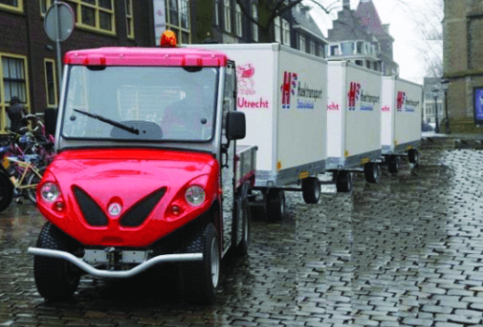
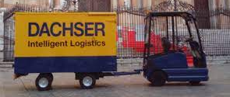
3. Véhicules personnalisés
Dans certaines villes, les opérateurs ou les distributeurs développent des véhicules sur mesure afin d’effectuer la distribution du dernier kilomètre de la manière la plus durable et la plus efficace. En voici quelques exemples :
Utrecht (2)
Le service effectue efficacement les opérations du dernier kilomètre pour les entreprises locales, en particulier pour les sites touristiques, les restaurants et les établissements de restauration.
Malaga (3)
Un projet pilote a été lancé pour la distribution de colis dans la vieille ville de Malaga avec des véhicules électriques.

Slide 32
Exercices
Sélectionnez la bonne réponse pour chaque question, une seule :
Quels sont les six principaux indicateurs de la distribution du dernier kilomètre?
a)Capacité de chargement; heures en mouvement; la consommation de carburant; Distance de livraison et impact environnemental b)Capacité de chargement; satisfaction de la clientèle, coût d’exploitation; Distance de livraison et impact environnemental c)Capacité de chargement; exactitude de la commande, détails de la plainte; Distance de livraison et impact environnemental

Slide 33
Exercices
Select the correct answer for each question, only one:
2. Indicateur d’impact sur l’environnement : a)Ce n’est pas un indicateur important à prendre en compte dans la distribution du dernier kilomètre b)Il est facile d’améliorer cet indicateur. Il suffit de remplacer un véhicule polluant par un véhicule qui fonctionne avec des carburants propres. C)C’est un indicateur dont l’importance augmente, car dans les villes, il y a de plus en plus de restrictions d’accès pour les véhicules polluants.

Slide 34
Exercices
Sélectionnez la bonne réponse pour chaque question, une seule :
3. Que se passe-t-il avec le coût d’exploitation des véhicules légers, tels que les vélos, les vélos cargo, les motos, lorsque vous devez livrer différentes marchandises, dont le poids total est d’environ 1.300 kg? A)Bien que l’achat d’un véhicule avec ces caractéristiques soit moins cher que l’achat d’un véhicule de catégorie N, étant donné le même coût de main-d’œuvre pour les conducteurs / cyclistes, dans chaque véhicule, vous livrez moins de marchandises, car leur capacité de chargement est plus lente. Par conséquent, le coût d’exploitation est plus élevé. B)Comme le prix des véhicules L est moins cher que celui des véhicules N, le coût d’exploitation sera également moins cher, bien que vous ayez besoin de plusieurs véhicules L pour livrer les marchandises demandées. C)Comme ils ne consomment pas de carburant, ou très peu comme c’est le cas des motos, leur coût de fonctionnement est inférieur.

Slide 35
Exercices
Sélectionnez la bonne réponse pour chaque question, une seule :
4. Dans la distribution du dernier kilomètre, les situations dangereuses comme les embouteillages, les intempéries, les travaux routiers... peut arriver et a)Les véhicules L, les véhicules à moteur, peuvent être plus facilement affectés. B)N véhicules, véhicules à moteur (lorsqu’il existe 3 sous-catégories différentes), peuvent être plus facilement affectés. C)Les véhicules des catégories L et N peuvent être touchés de la même manière.

Slide 36
Exercices
Sélectionnez la bonne réponse pour chaque question, une seule :
5. Lorsque plus d’un moyen de transport et même des catégories de véhicules sont utilisés pour livrer dans la ville, et que toute la livraison se fait avec un seul contrat. A)C’est la synchromodalité. B)Il s’agit du transport intermodal. C)Il s’agit d’un transport multimodal.

Slide 37
Références
European Commission. Vehicle categories. https://ec.europa.eu/growth/sectors/automotive-industry/vehicle-categories_en
BESTFACT. (2013). Electric freight vehicle with trailers: Cargohopper in Utrecht. http://www.bestfact.net/wp-content/uploads/2016/01/CL1_078_QuickInfo_Cargohopper-16Dec2015.pdf
Cadena de suministro. Azkar pone en marcha un ‘piloto’ para la distribución en el casco antiguo de Málaga con vehículos eléctricos. https://www.cadenadesuministro.es/noticias/azkar-pone-en-marcha-un-piloto-para-la-distribucion-en-el-casco-antiguo-de-malaga-con-vehiculos-electricos/

